Slide 1
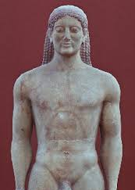
ARkaisk tid
(720-480 f.v.t)
Frida, Julia, Døhn, Sarah & Yasmin

Slide 2
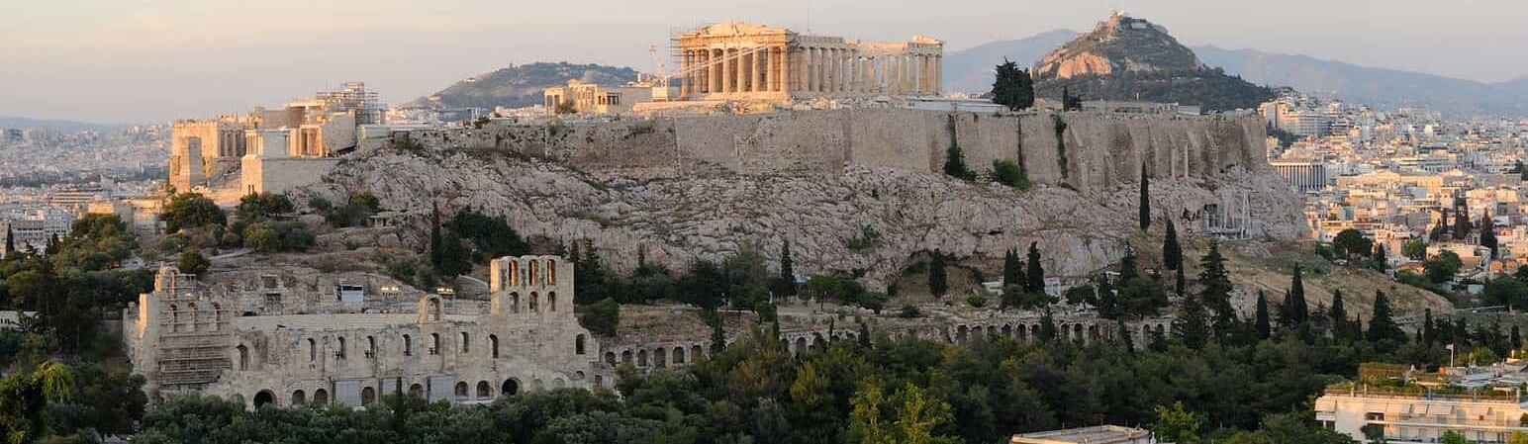
Karakteristiske træk
Grækenland breder sig over middelhavsområdet
Bystatskulture
Akropolis en by på toppen af en klippe valgt for at være nem at forsvare.
Arkaisk smil
Statuer er ens (følger en skabelon)
Statuer var bemalet

Slide 3
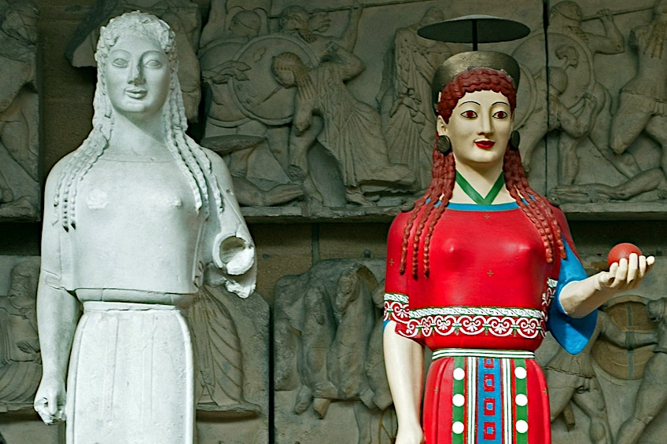
Kunst
Vægt på begge ben
Arme lang siden
Symmetrisk
Oftest marmor eller sandsten
Fremstilling af guder, offergaver eller mindesmærker for afdøde
Skulpturer inspireret af Ægypten
Skulpturer er ens (stiliserede=følger en skabelon)
Frontale
Statiske
Bemalet

Slide 4
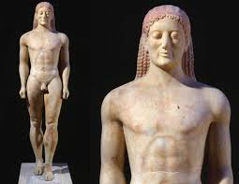
Kouros
Kouros = ung mand
Heroisk nøgenhed
Ideal
Forenklet muskulatur
Perlelokker eller hjelmhår
Mandelformet øjne
Arkaisk smil

Slide 5
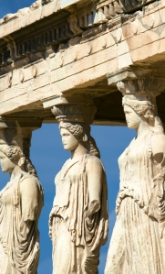
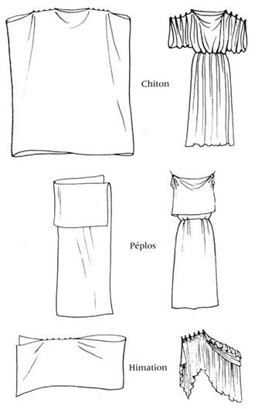
Kore
Kore = ung kvinde
Arm er ofte løftet for at holde offerskål
Påklædt med chiton, himation eller peplos
Konturer af bryster
Pelelokker, langt hår, måske opsat
Mandelformet øjne
Arkaisk smil

Slide 6
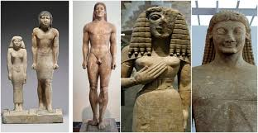
Begreber
  Polis: Bystat
  Magna Graecia: Storgrækenland
  Kouros: Ung mand
  Kore: Ung kvinde
  Arkaisk smil: Smil med struttende læber
  Perlelokker: Krøllet hår
  Symmetrisk: Ens på begge sider
  Statiske: Stillestående
  Stiliserede: Lavet efter en fælles skabelon
  Frontal: Skulpturen ses kun forfra, ryggen er ikke blevet lavet (skulpturen skal stå foran væg)

